Slide 1
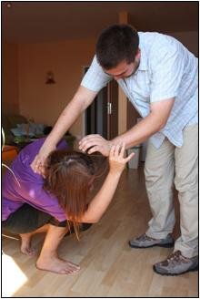
Domácí násilí a pomoc jeho obětem
Štěpán Šlapanský
ASEBS 2014/2015

Slide 2
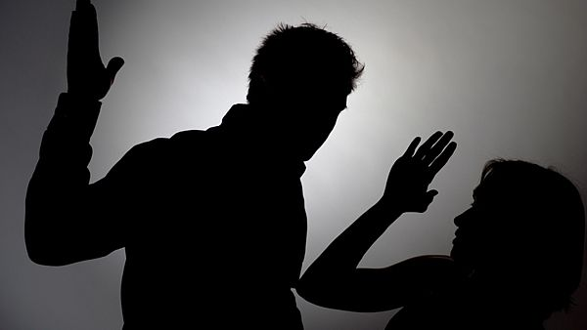
Domácí násilí
Domácí násilí je fyzické, psychické anebo sexuální násilí mezi blízkými osobami, ke kterému dochází opakovaně v jejich soukromí a tím skrytě mimo kontrolu veřejnosti, intenzita násilných incidentů se stupňuje a vede ke ztrátě schopností včas tyto incidenty zastavit a efektivně vyřešit narušený vztah.

Slide 3
Domácí násilí
Znaky:
1. Opakování a dlouhodobost
2. Eskalace
3. Jasné a nezpochybnitelné rozdělení rolí osoby ohrožené a osoby násilné
4. Neveřejnost

Slide 4
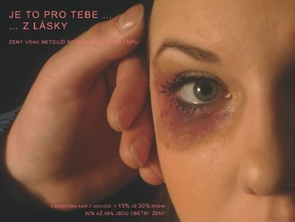
Domácí násilí
Formy a projevy DN:
Fyzické násilí
Psychické
Sexuální zneužíván
Sociální izolace
Ekonomická kontrola

Slide 6
Domácí násilí
Rizikové faktory doprovázející vznik DN mezi blízkými osobami:
vynucená sociální izolace
finanční závislost na partnerovi
péče o děti v rámci mateřské a rodičovské dovolené
zdravotní postižení a omezení
vyšší věk a bezmocnost seniorů
přechod z aktivní zaměstnanosti do starobního či jiného důchodu
nezvládnuté rodičovství a výchova dětí
závislosti násilné osoby

Slide 7
Pomoc obětem DN
Identifikace DN
Přímím dotazováním
Pomocí tří kritérií
Startér násilí
Opakování
Pocit oběti
Pomocí psychologyckých signálů DN

Slide 8
Pomoc obětem DN
Komplikace rozpoznání domácího násilí:
ohrožené osoby často trpí studem
ohrožené osoby mohou uvádět jiné důvody pro příznaky svých posttraumatických projevů a reakcí
ohrožené osoby mají tendenci minimalizovat
skutečnost je zpravidla horší, než ohrožené osoby uvádějí

Slide 9
Pomoc obětem DN
Co dělat…oběť
Jestliže hrozí akutní nebezpečí, volat okamžitě policii.
V případě zranění vyhledat lékaře a požádat o zápis do zdravotní dokumentace.
Připustit si, co se děje a pokusit se vývoj problému zastavit včas.
Nikdy si nedávat za vinu situaci, ve které se ocitl(a), - svěřit se známým, přátelům nebo lidem, na které je možné se spolehnout.
Kam se oběť může obrátit:
DONA linka - 24 hodin denně,
Intervenční centrum v Brně, - 24 hodin denně,
Bílý kruh bezpečí, o. s. v Brně
Občanské poradny atd.

Slide 10
Pomoc obětem DN
Co dělat…osoby blízké
vyslechnout ohroženou osobu (co se stalo, jak často, jakou formou, apod.),
nenutit ji vyprávět detaily, pokud sama nechce,
podpořit ji (dodat odvahu, projevit pochopení, věnovat jí dostatek času),
nabídnout pomoc (informovat o možnostech řešení situace, nabídnout doprovod do poradny, k lékaři, na policii),
nechat ohroženou osobu vyslovit svoje vlastní rozhodnutí, !!!do ničeho ji nenutit!!!,
veškeré kroky k řešení situace předem naplánovat.

Slide 11
Pomoc obětem DN
Pravomoci policie ČR
Vstup do obydlí, jiného prostoru nebo na pozemek
Oprávnění otevřít byt nebo jiný uzavřený prostor
Zajištění
Vykázání
Trestní zákon
Týrání osoby žijící ve společně obývaném bytě nebo domě

Slide 13
Děkuji za pozornost

